Slide 1
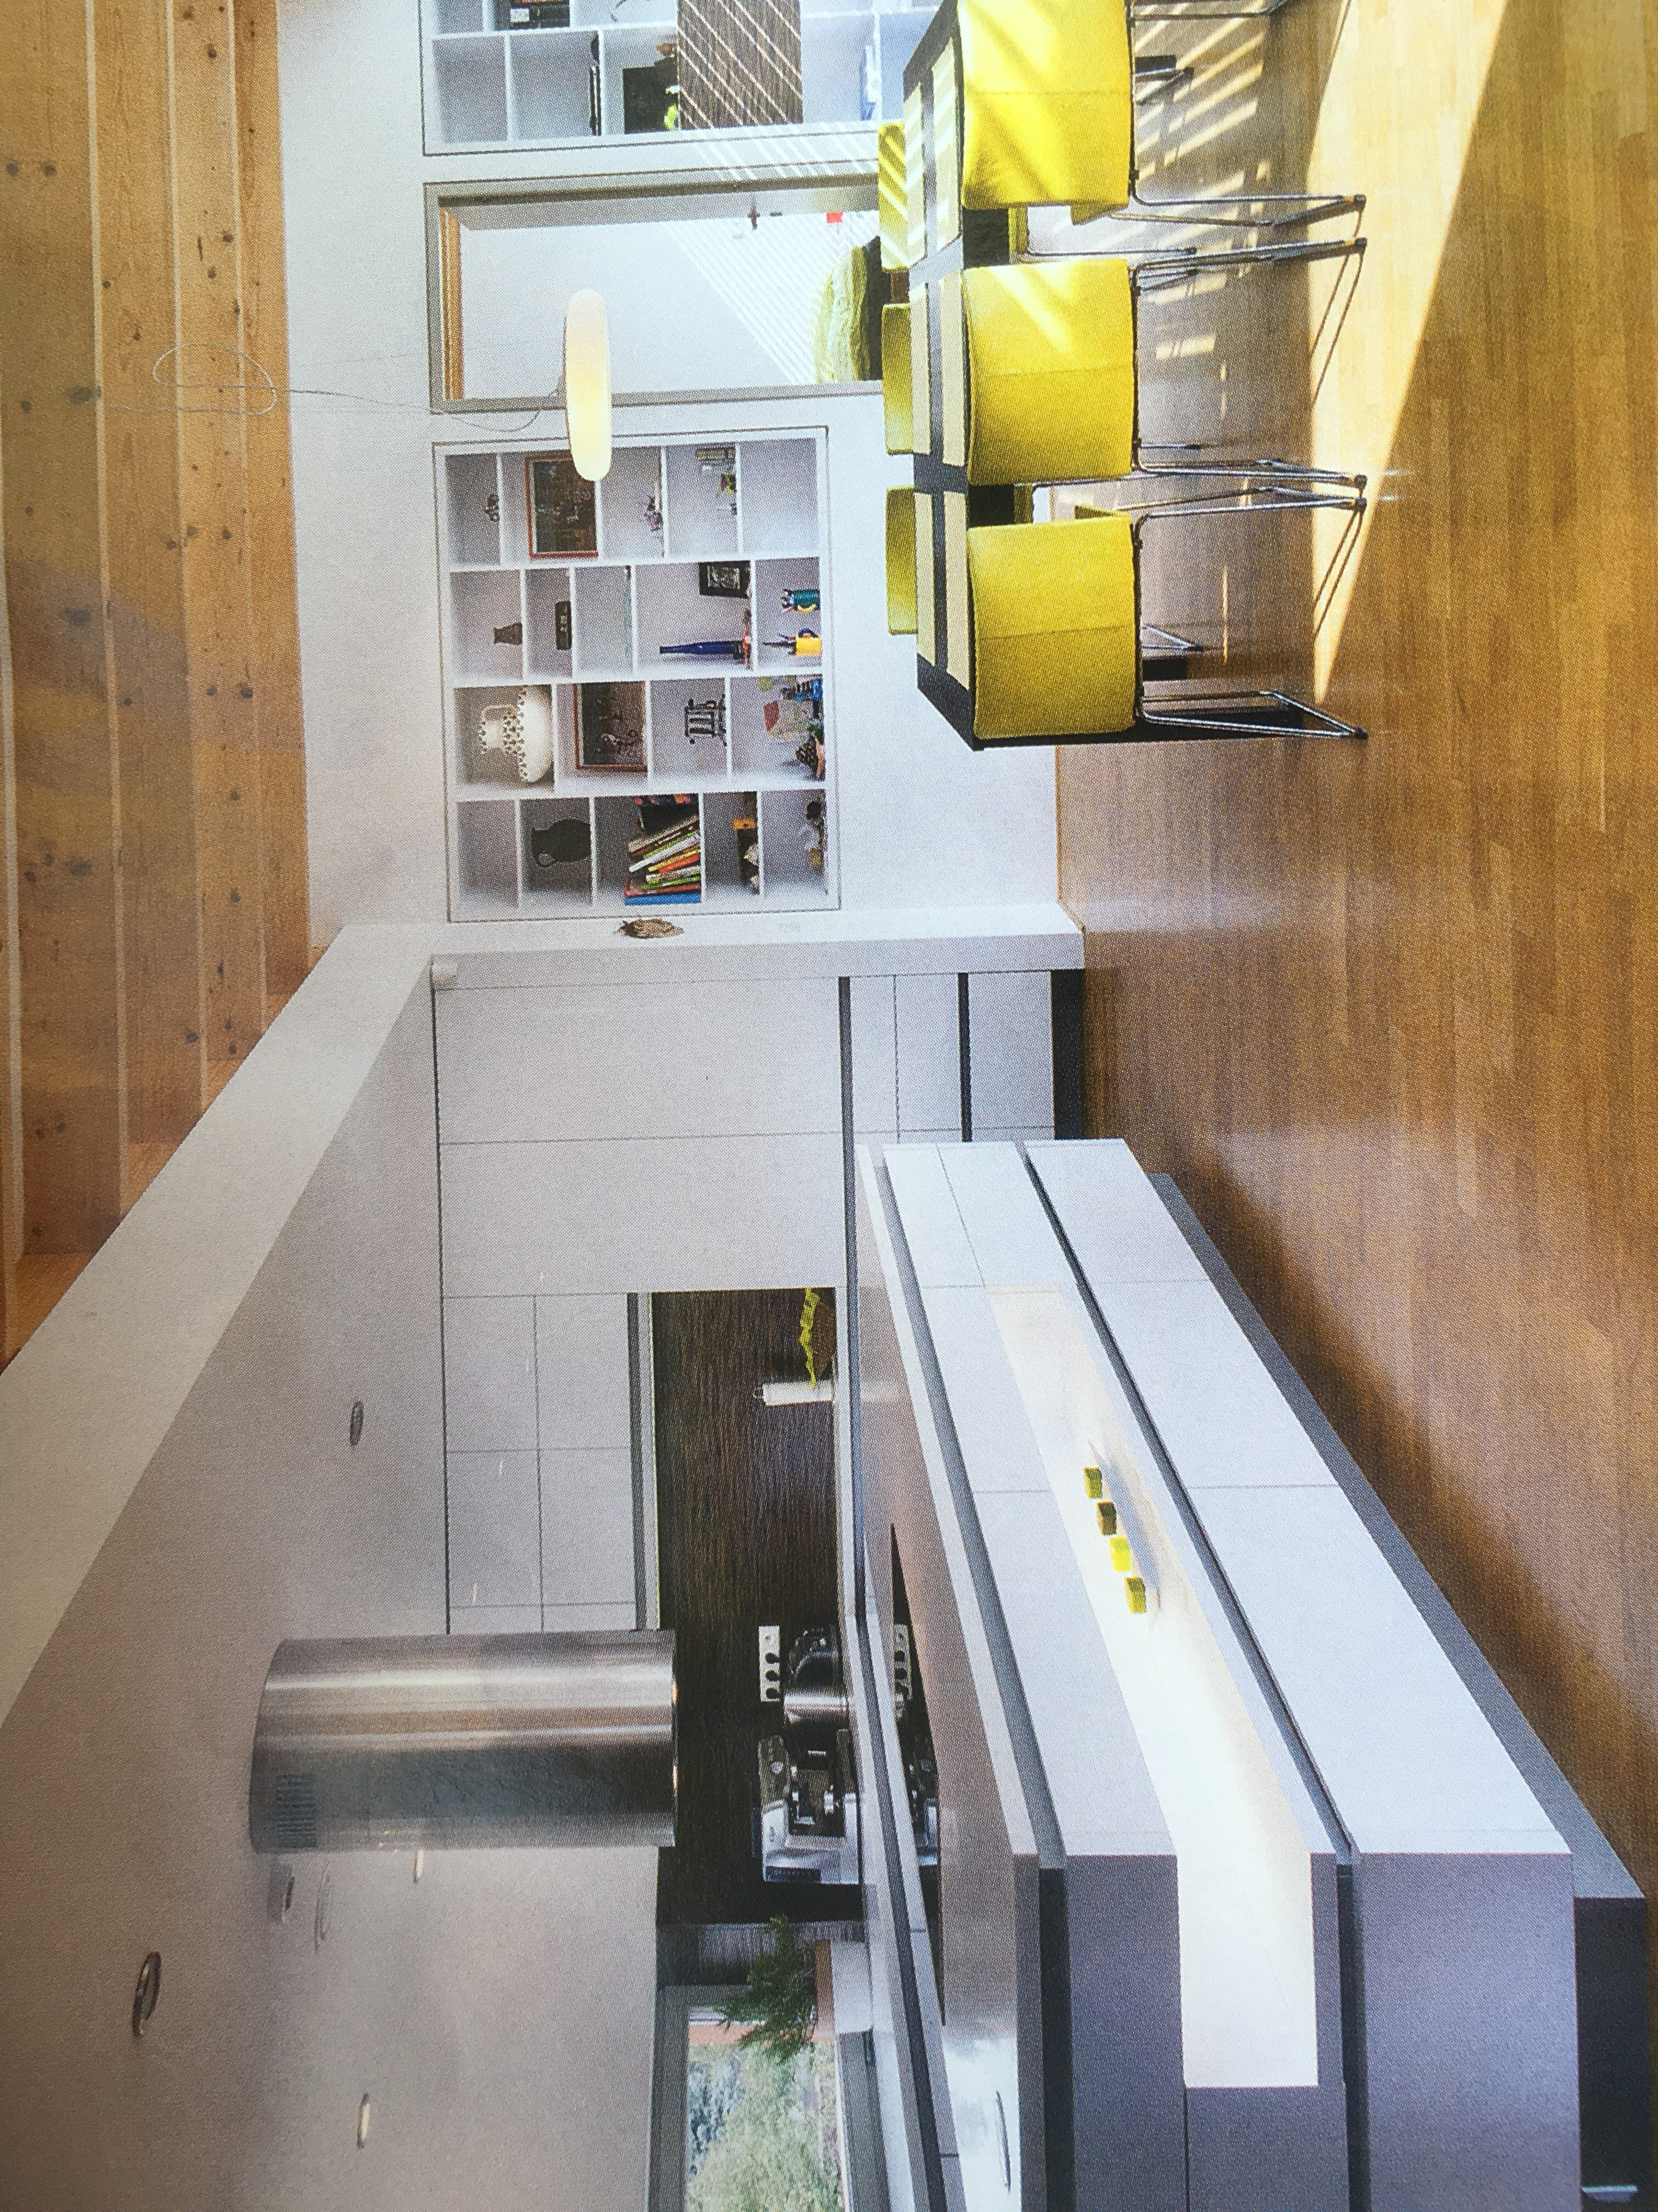
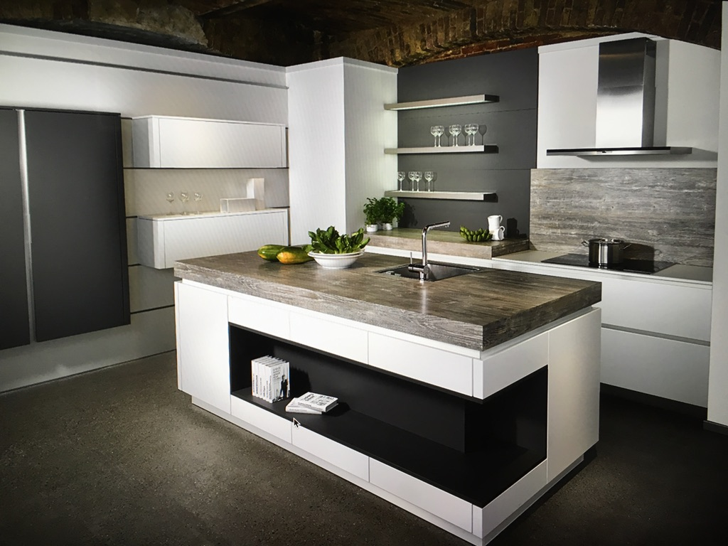
Bezůchytková kuchyně viz.obr.vlevo s černými úchytkovými lištami.
Pracovní deska podobně jako obr.níže. (podlaha bude světle šedá, ale ještě nevím, zda dekor dřeva, nebo betonu)

Slide 2
Kuchyně do L:
Krátká stěna u schodů (2,14m) bude prázdná
Dlouhá stěna (4,325m) : pod okno dřez (tmavě šedý granit s odkapávací plochou)- libovolně.
Pouze nízké skříňky bez šuplíků
Stěna vpravo (240 cm) bude zastavěna až ke stropu (250cm)
Osázet v pěkném designu spotřebiči (pokud jde i vyvýšeně myčka aniž by to narušilo linie designu)
2) 180x90 cm s varnou deskou (blíže k dlouhé stěně) a designovým odsavačem par vedeným podhledem ven.
Celý ostrůvek bude se šuplíky 90 cm s viditelnou černou horní a středovou linií falešně i po stranách.

